Slide 1
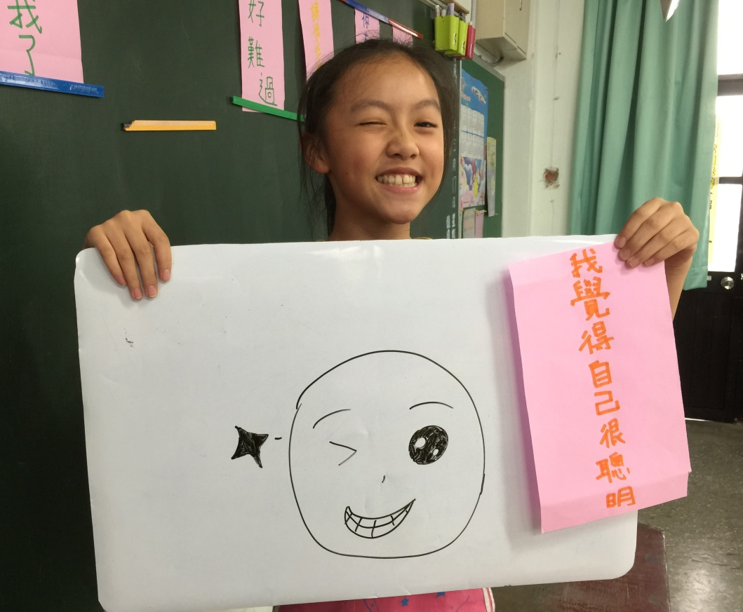
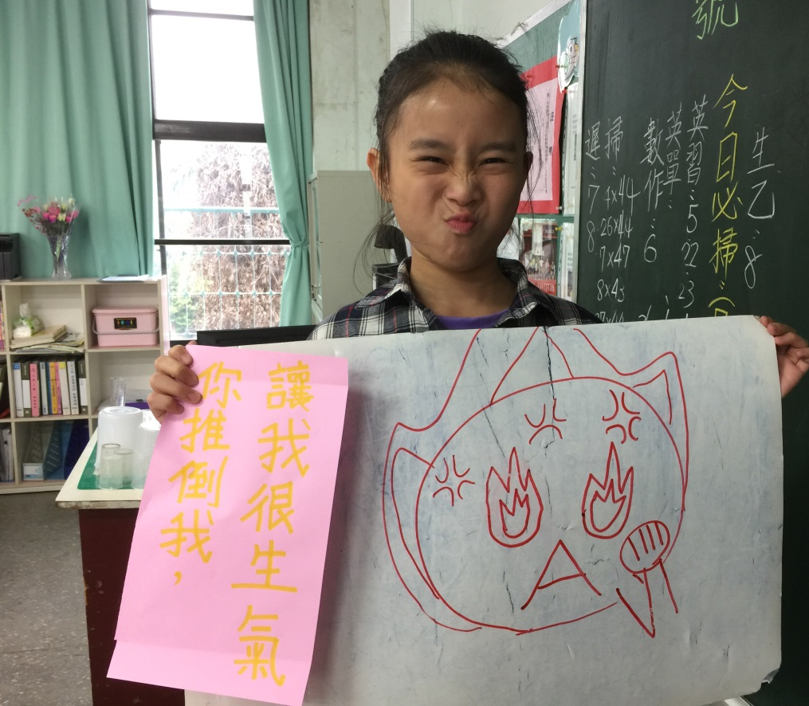
校園EQ達人選拔提要

Slide 2
選拔細則
選拔時間
6月5日～6月12
選拔方式
1.加入蒲公英希望基金會2017說好話運動系列--「好好說話，用愛陪伴」計畫，由執行教師每月回傳相關學習單作為評比。
2.作品評比項目(例如：背後故事、繪圖、文字、行動、實踐日記)由執行教師自訂。
3.班上最後一次課程結束後，教師回傳「ＥＱ達人」推薦表，基金會負責拍攝專訪以及獎狀製作，讓表現不錯的學生透過自身的故事，激勵其他面臨相同情緒困擾的學生，成為其他同學的祝福！

